Slide 1
Jornada Madroño Aspectos legales de los datos de investigación
Paloma Jarque
Universidad Carlos III de Madrid
Madrid 29-30 de noviembre de 2016
Notes:
1

Slide 2
Seminarios y Formación
Aspectos legales de los datos de investigación
Somos bibliotecarios, no somos juristas

Slide 3
Seminarios y Formación
Aspectos legales de los datos de investigación
Se consideran datos de investigación
aquellos materiales generados o recolectados durante el transcurso de la realización de una investigación. En general, los datos de la investigación son todo aquello que un investigador necesitaría para validar los resultados publicados de su investigación
(FAQs de PAGODA)
“
”
Datasets
Anglicismo para designar un conjunto de datos o colección de datos

Slide 4
Seminarios y Formación
Aspectos legales de los datos de investigación
Conjuntos de datos

Slide 5
Seminarios y Formación
Aspectos legales de los datos de investigación
Propiedad intelectual
Derechos de autor
Otros derechos de propiedad intelectual
Conjuntos de datos = bases de datos (art. 12 LPI)
Obra con derechos de autor
Derecho sui generis de las bases de datos (otros derechos)

Slide 6
Seminarios y Formación
Aspectos legales de los datos de investigación
Los conjuntos de datos como bases de datos
Art.12
Se consideran bases de datos las colecciones de obras, de datos, o de otros elementos independientes dispuestos de manera sistemática o metódica y accesibles individualmente por medios electrónicos o de otra forma
“
”

Slide 7
Seminarios y Formación
Aspectos legales de los datos de investigación
Tienen derechos de autor:
…las bases de datos que por la selección o disposición de sus contenidos constituyan creaciones intelectuales, sin perjuicio, en su caso, de los derechos que pudieran subsistir sobre dichos contenidos.
La protección reconocida en el presente artículo a estas colecciones se refiere únicamente a su estructura en cuanto forma de expresión de la selección o disposición de sus contenidos, no siendo extensiva a éstos
“
”

Slide 8
Seminarios y Formación
Aspectos legales de los datos de investigación
Los jueces dicen (TS y TJUE):
…la originalidad se cumple cuando, mediante la selección o la disposición de los datos que contiene, su autor expresa su capacidad creativa de manera original tomando elecciones libres y creativas e imprime así su «toque personal», por el contrario ese criterio no se cumple cuando la constitución de la base de datos es dictada por consideraciones técnicas, reglas o exigencias que no dejan lugar a la libertad creativa
“
”

Slide 9
Seminarios y Formación
Aspectos legales de los datos de investigación
No somos jueces

Slide 10
Seminarios y Formación
Aspectos legales de los datos de investigación
El derecho sui generis de las bases de datos:
Protege la inversión en tiempo y medios económicos
Fabricante = titular del derecho
Facultad de prohibir la extracción y/o reutilización del contenido (todo o parte sustancial)
Excepciones a favor de los usuarios
Duración del derecho

Slide 11
Seminarios y Formación
Aspectos legales de los datos de investigación
Resumiendo:
Los conjuntos de datos son bases de datos (a los efectos de la LPI)
Las bases de datos como mínimo tienen un derecho sui generis que las protege durante 15 años
Los investigadores tienen los derechos sobre esas bases de datos
Las excepciones legales no son suficientes para permitir las reutilización de los datos sin resricciones
ERGO

Slide 12
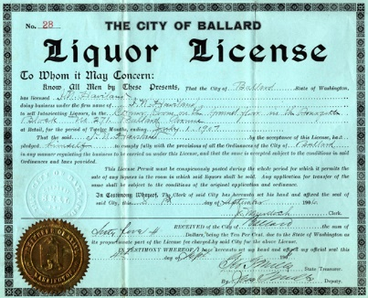
Seminarios y Formación
Aspectos legales de los datos de investigación
NECESITAMOS QUE LOS DATOS VAYAN ACOMPAÑADOS DE LICENCIAS

Slide 13
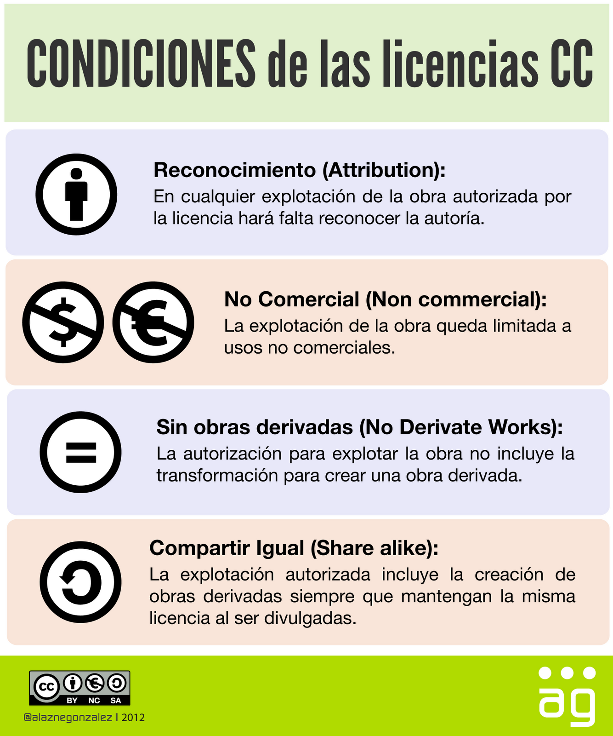
Seminarios y Formación
Aspectos legales de los datos de investigación
Las Licencias Creative Commons

Slide 14
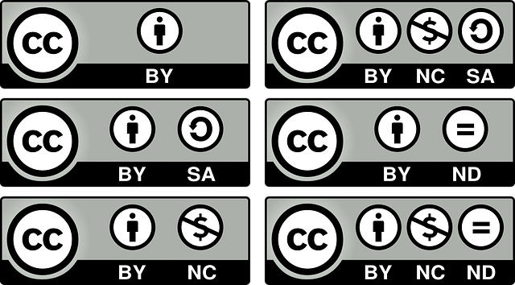
Seminarios y Formación
Aspectos legales de los datos de investigación
Las seis licencias Creative Commons

Slide 15
Seminarios y Formación
Aspectos legales de los datos de investigación
Licencias Creative Commons
Versión 4.0
Extraer y reutilizar partes sustanciales de las bases de datos
Cumplimiento de las condiciones según la licencia elegida
Creative Commons recomienda CC0 y evitar NC y ND
H2020 Piloto de Datos Abiertos recomienda CC0 o CC BY
e-cienciaDatos recomienda CC0 y ODC-PDDL, pero admite otras siempre que permitan la reutilización (CC BY, CC BY-SA)

Slide 16
Seminarios y Formación
Aspectos legales de los datos de investigación
Licencias Creative Commons
CC BY - Reutilización sin restricciones pero con reconocimiento de autoría
CC0 - Dedicación al dominio público - reutilización sin condiciones
CC BY-SA – Impone dos condiciones: reconocimiento de autoría y compartir igual

Slide 17
Seminarios y Formación
Aspectos legales de los datos de investigación
Open Data Commons
Dominio Público (PDDL)
Atribución (ODC-BY)
Licencia abierta (OCD-OdbL)

Slide 18
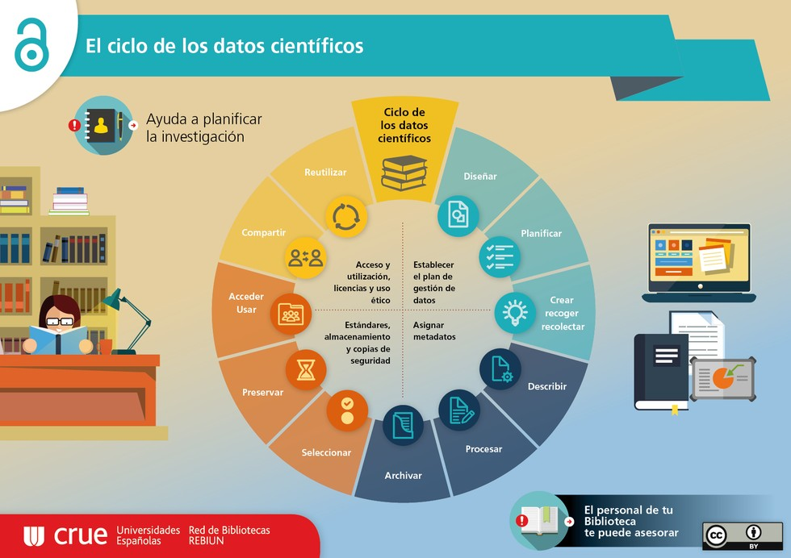
Seminarios y Formación
Aspectos legales de los datos de investigación

Slide 19
Seminarios y Formación
Aspectos legales de los datos de investigación

Slide 20
Seminarios y Formación
Aspectos legales de los datos de investigación
¿Que son datos abiertos?
aquellos que pueden ser utilizados, reutilizados y redistribuidos por cualquier persona y con cualquier finalidad
“
“
¿Por qué datos abiertos?
¿Por qué datos abiertos?
Avances científicos (más y más rápidos)
Retorno de la inversión para la sociedad
Transparencia
Incremento del impacto de la investigación

Slide 21
Seminarios y Formación
Aspectos legales de los datos de investigación
HORIZONTE 2020
Piloto Open Research Data 2014-2016
A partir de 2017 abierto por defecto
“as open as possible, as closed as necessary”
Opciones de salida

Slide 22
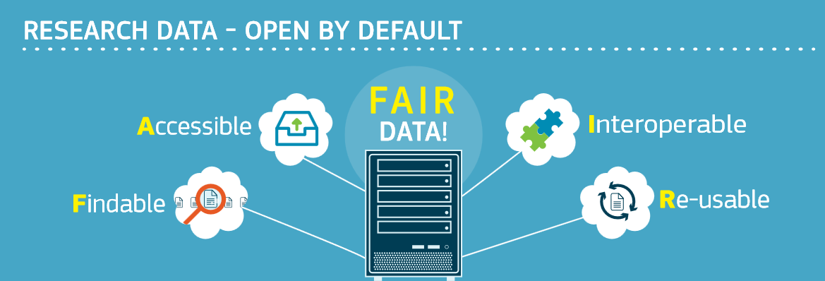
Seminarios y Formación
Aspectos legales de los datos de investigación
HORIZONTE 2020
FAIR data: Findable, Accessible, Interoperable and Reusable

Slide 23
Seminarios y Formación
Aspectos legales de los datos de investigación
Si los datos no están perfectamente documentados, no importa, no dejes por eso de publicarlos; si el formato no es el ideal, no importa, que no se queden en tu disco duro; si no pueden llevar una licencia CC0, no importa, publica los que se puedan publicar, y con la licencia que sea posible…
”
¿Por qué datos abiertos?
Every dataset you publish, no matter how small or incomplete or imperfect, is a wheel someone else doesn’t have to reinvent
(Fitchett, 2013)
”

Slide 24
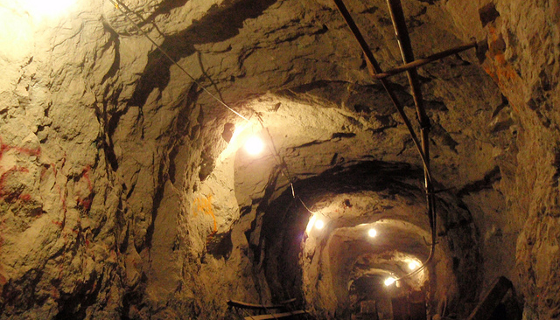
Seminarios y Formación
Aspectos legales de los datos de investigación
Text and Data Mining (TDM)

Slide 25
Seminarios y Formación
Aspectos legales de los datos de investigación
Minería de datos
Extraer datos de los contenidos publicados
Gran cantidad de datos hoy disponibles
Los programas informáticos son los que permiten analizar con gran rapidez enormes volúmenes de artículos en línea
Los investigadores obtienen pautas y regularidades que les permitan formular nuevas hipótesis

Slide 26
Seminarios y Formación
Aspectos legales de los datos de investigación
Problemas legales
La minería de datos reproducción (copia),
Reproducción = acto de explotación de derechos de autor
Explotar derechos de autor autorización
Autorización titular del derecho (editorial) vía licencia
Estado vía excepción legal
Licencias RREE no son suficientes

Slide 27
Seminarios y Formación
Aspectos legales de los datos de investigación
UNIÓN EUROPEA
Del ‘the right to read is the right to mine’ (2012) a la propuesta de Directiva de copyright (2016), pasando por la Declaración de La Haya (2015)
The right to read is the right to mine no es necesaria una excepción legal
Declaración de La Haya sobre extracción del conocimiento útil en la era digital excepción TDM obligatoria
Propuesta de Directiva Copyright excepción TDM a favor de organizaciones con fines de ‘interés público’

Slide 28
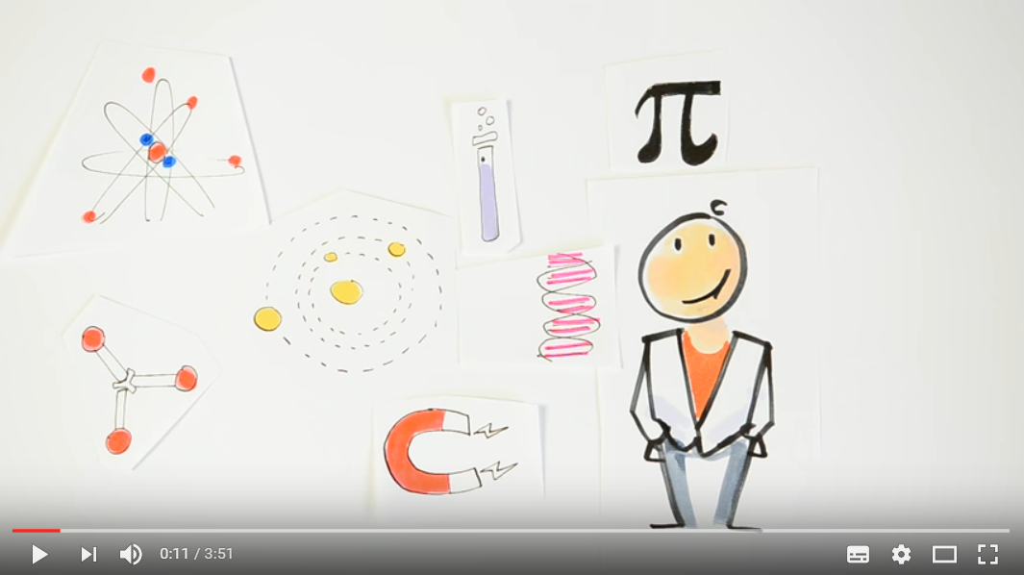
Seminarios y Formación
Aspectos legales de los datos de investigación

Slide 29
Seminarios y Formación
Aspectos legales de los datos de investigación
Datos personales

Slide 30
Seminarios y Formación
Aspectos legales de los datos de investigación
”
Datos personales
cualquier información concerniente a personas físicas identificadas o identificables (art. 3 de la LOPD)
”
Datos comunes: identificativos, características personales, circunstancias sociales, académicos y profesionales, económicos y financieros, etc.
Datos especialmente protegidos: ideología, afiliación sindical, religión, raza, salud, vida sexual

Slide 31
Seminarios y Formación
Aspectos legales de los datos de investigación
Protección de los datos personales
Cualquier tratamiento de datos de carácter personal requiere el consentimiento informado del afectado
La alternativa a la obtención del consentimiento informado del afectado es el tratamiento disociado de la información (anonimización de los datos)

Slide 32
Seminarios y Formación
Aspectos legales de los datos de investigación
Anonimización de los datos personales
Procesar los datos personales de forma que se prevenga de manera irreversible la identificación.
Técnicas más communes:
Randomización – asignación al azar
Generalización – escala u orden de magnitud

Slide 33
Seminarios y Formación
Aspectos legales de los datos de investigación
Material de ayuda en la anonimización
Dictamen del Grupo de Trabajo del artículo 29 de Protección de Datos
http://ec.europa.eu/justice/data-protection/article-29/documentation/opinion-recommendation/files/2014/wp216_en.pdf
Código de buenas prácticas del ICO (Information Commisioner’s Office. UK)
https://ico.org.uk/media/for-organisations/documents/1061/anonymisation-code.pdf
UK Anonymisation Network. Servicio de ayuda
http://ukanon.net/ukan-resources/

Slide 34
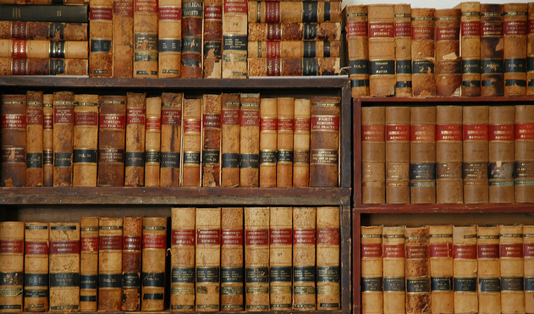
Seminarios y Formación
Aspectos legales de los datos de investigación
Otros aspectos legales…

Slide 35
Seminarios y Formación
Aspectos legales de los datos de investigación
¡Gracias por vuestra atención!

Slide 36
Seminarios y Formación
Aspectos legales de los datos de investigación
Créditos
First aid case, bajo licencia CC0, via Pixabay
Data, bajo licencia CC0, via Pixabay
Justice, bajo licencia CC0, via Pixabay
Ballard liquor license, 1906, de Seattle Municipal Archives, bajo licencia CC BY, vía Flickr
Infografías opendata, ec.europa.eu/research/openscience
Mina de El Nepal, bajo licencia CC-BY-SA, vía Flicker
Binary, bajo licencia CC0, via Pixabay
Law por Woody Hibbard, bajo licencia CC-BY, vía Flickr
Prismatic Question Mark por GDJ, bajo licencia CC0, vía Openclipart
Referencias
FITCHETT, Deborah, 2013. Levelling up to Open Research Data. En: Creative Commons Aotearoa New Zealand [en línea]. Disponible en: http://creativecommons.org.nz/2013/10/levelling-up-to-open-research-data/ [consulta: 7 noviembre 2016]

